Slide 1


DIGITÁLNÍ UČEBNÍ MATERIÁL
Číslo projektu | CZ.1.07/1.4.00/21.2942
Název školy | Základní škola a mateřská škola, Jičín, 17. listopadu 109
Název materiálu | VY_32_INOVACE_XIII_Př2_16
Autor | Mgr. Hana Havlová
Vzdělávací obor | Přírodopis
Téma | Botanika – pohyby rostlin
Ročník | Šestý, sedmý
Datum tvorby | 16. 2. 2013
Anotace | Materiál je určen pro výklad, zápis a procvičení učiva.
Pokud není uvedeno jinak, použitý materiál je z vlastních zdrojů autora.

Slide 2
POHYBY ROSTLIN
většinou jsou méně znatelné a pomalejší než u živočichů
obvykle nejsou z místa na místo

Slide 3
PASIVNÍ POHYBY
pohyb není vyvolán přímo rostlinou
nejčastěji je způsoben větrem, vodou či živočichy
např. přenos plodů a semen
kývání větví ve vichřici

Slide 4
AKTIVNÍ POHYBY
pohyb přímo vychází z rostliny
např. zavírání květů na noc či v chladu
otáčení za světlem
ovíjení okolo opory
růst za světlem či vodou
reakce na zemskou přitažlivost
zavírání lístků po dotyku

Slide 5
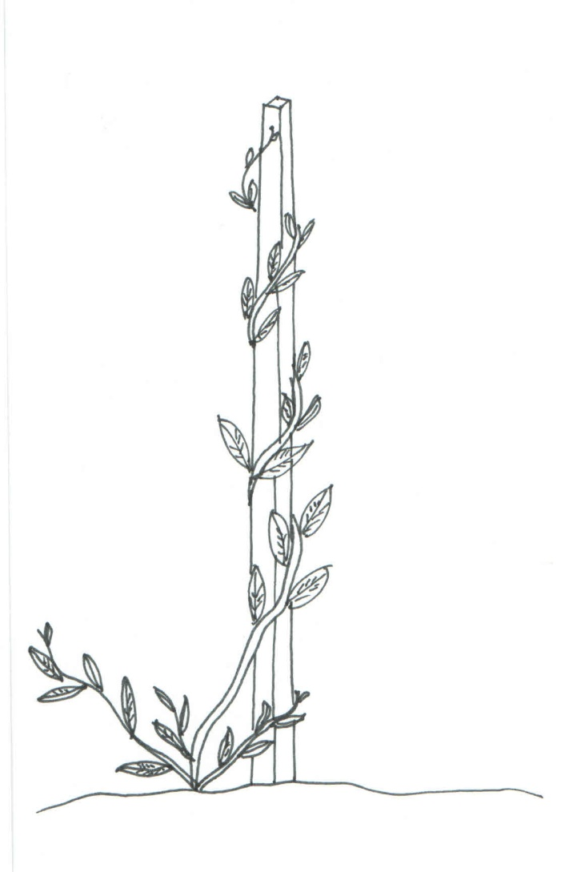
Poznej typ pohybu:
1.

Slide 6
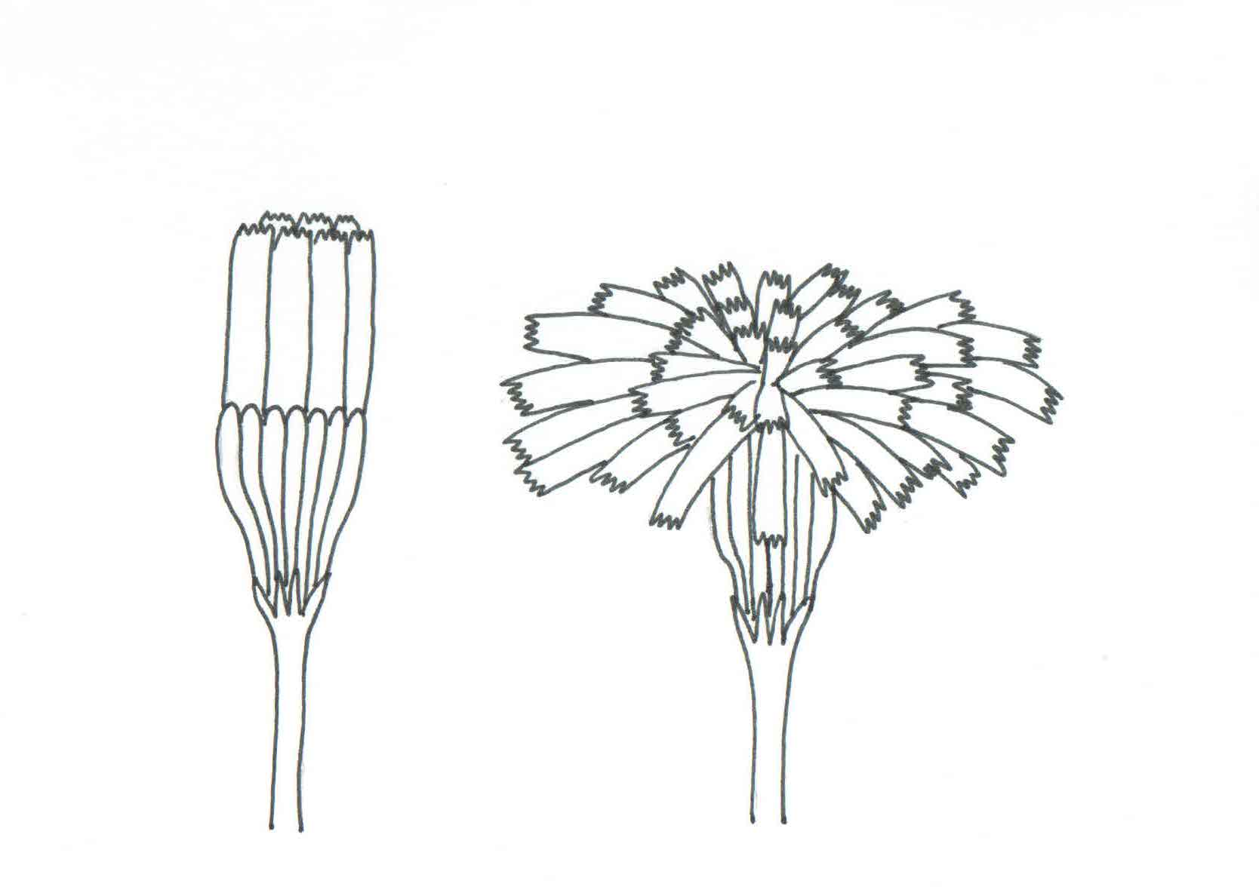
2.

Slide 7
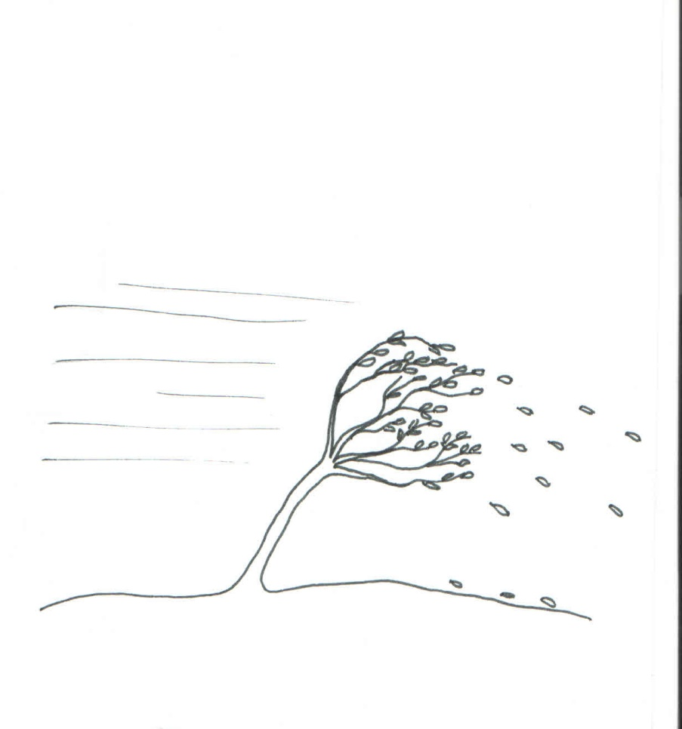
3.

Slide 8
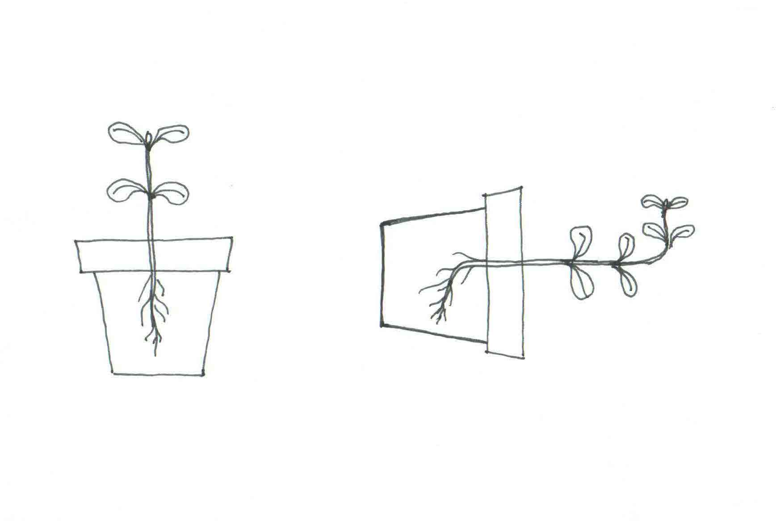
4.

Slide 9
Řešení:
aktivní pohyb – ovíjení okolo opory
aktivní pohyb – zavírání květů
pasivní pohyb – kývání ve větru
aktivní pohyb – reakce na gravitaci

